Slide 1

打造企业数字化转型的学习引擎：费曼学习法的
实践之道

Slide 2
Overview
1. 引言：数字化转型的文化基石
2. 费曼学习法：理论与实践
3. 职场新人的学习宝典
4. 面对挑战：解答与深入
5. 结语：构建学习型组织
2/11

Slide 3

引言：数字化转型的文化基石

Slide 4
数字文化的崛起
• 开放性与协作性：新纪元的标志，鼓励信息共享，团队间的无缝合作，推动创新。
• 创新与敏捷性：企业追求的核心，快速响应市场变化，持续试验与迭代，以创新为动力。
• 多元化与包容性：体现包容各种观点，吸引不同背景的人才，激发多元创新。
3/11

Slide 5
费曼学习法：理论与实践

Slide 6
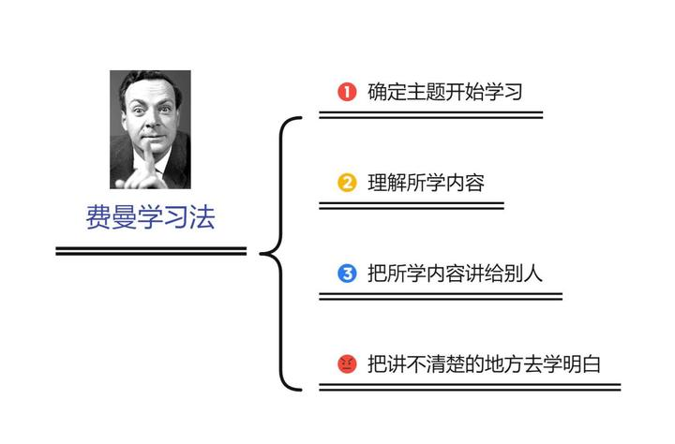
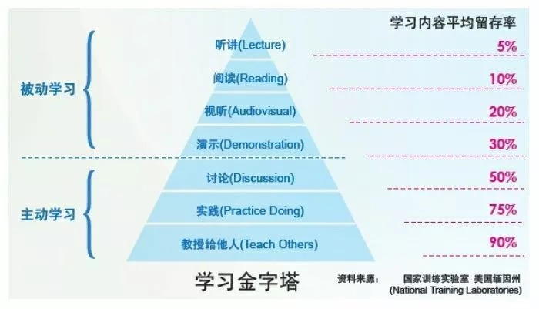
费曼学习法简介
• 创新理念：理查德·费曼的智慧结晶，主张以教导他人的方法来巩固自己的知识。
• 深化理解：通过尝试解释复杂的概念给初学者，促进对知识的透彻理解。
• 提升技能：增强记忆效果，锻炼沟通技巧，实现知识的内化与外化平衡。
4/11

Slide 7
费曼学习法四步曲
• 选择主题：明确企业数字化转型中的学习重点，如云计算、大数据或人工智能。
• 自我解释：尝试用简单的语言解释主题，模拟向团队成员教学的过程，检验理解程度。
• 查漏补缺：遇到困难或不理解的地方，回归资料，填补知识空白，确保全面掌握。
• 简化表达：用基础语言重新阐述复杂概念，确保信息传达的清晰度和有效性。
5/11

Slide 8
职场新人的学习宝典

Slide 9
将费曼学习法融入日常工作
• 案例解析：快速掌握新技能
• 通过模拟教学，理解新概念，如在项目中应用新技术，先尝试解释给同事听，促进深度理解。
• 实践指南：团队知识分享
• 定期组织 “费曼研讨会”，每个人选择一个主题，用简单的话语向团队讲解，提升整体知识
水平。
6/11

Slide 10
将费曼学习法融入日常工作
• 经验分享：个人与团队成长
• 个人运用费曼学习法提升自我，同时帮助团队建立共享知识库，实现共同进步。
7/11

Slide 11
面对挑战：解答与深入

Slide 12
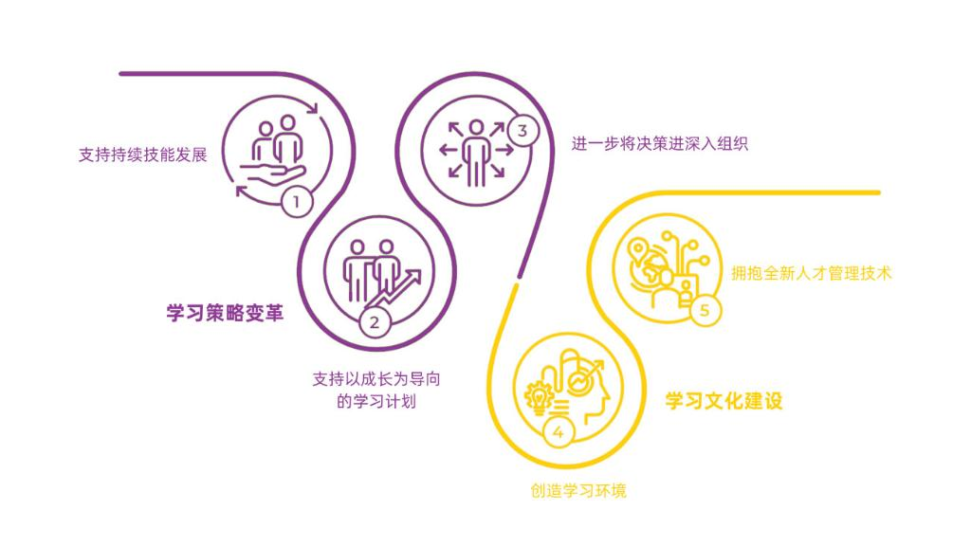
常见疑问与解答
• 克服紧张感：实践和准备是关键，逐步增加公开讲解次数，深呼吸和正向自我暗示也有助于
缓解紧张。
• 发现知识漏洞：主动自我测试，通过解释概念给他人或制作思维导图，识别理解不清的地方。
• 利用碎片时间：设定学习计划，利用通勤、午休等间隙时间，将大块内容拆解为小目标进行
学习。
8/11

Slide 13
结语：构建学习型组织

Slide 14
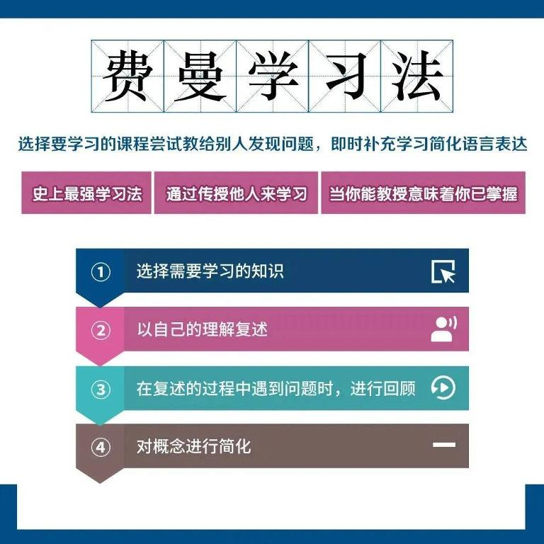
费曼学习法的深远影响
• 知识流动引擎：费曼学习法促进内部知识的高效传播，如同润滑剂，减少信息壁垒，提升团
队协作。
• 创新潜能催化剂：通过解释和简化复杂概念，激发员工创新思考，鼓励知识的重组与新见解
的诞生。
• 数字化转型加速器：应用费曼学习法，企业能快速理解并适应新技术，加速数字化转型的每
一步。
9/11

Slide 15
行动号召
• 开放学习：营造自由交流的环境，鼓励员工分享知识和经验。
• 跨部门协作：打破部门壁垒，促进不同领域的信息流动与整合。
• 创新文化：持续推动文化变革，以适应数字化时代的快速迭代。
10/11

Slide 16
Thank you!

